Slide 1
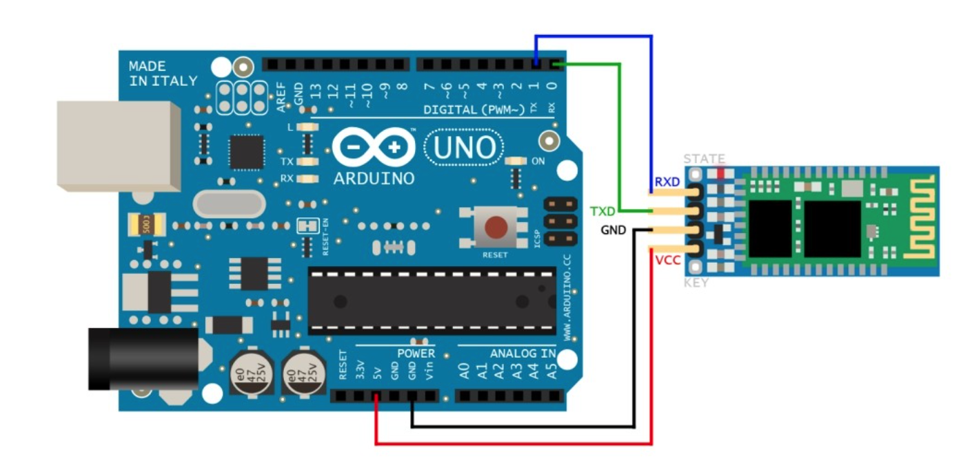
KITS DE ROBÓTICA AVANZADO
NURIA FERNÁNDEZ
CURSO 2021-2022

Slide 2
¿De qué vamos a hablar?
¿Qué es Arduino?
Prácticas Hacking Steam
¿Cómo programar Arduino?
Kit Coche
Prácticas con kit básico
Kit casa inteligente

Slide 3
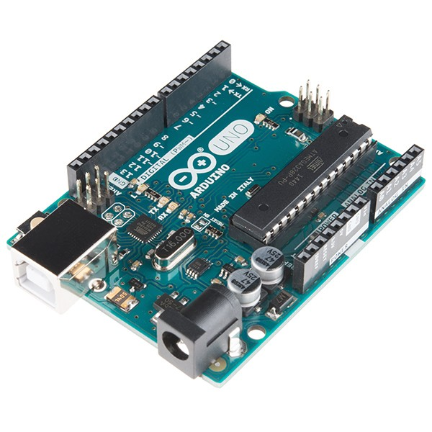
¿Qué es Arduino?
Se trata de un dispositivo programable utilizado en sistemas de control y robots.
Cumple la función de regulador, es decir, recoge información de los sensores y controla los actuadores para que realicen la tarea deseada.
Se trata de un hardware libre, cualquiera puede construirlo a partir de la documentación disponible para ello

Slide 4
Otras tarjetas controladoras

Slide 5
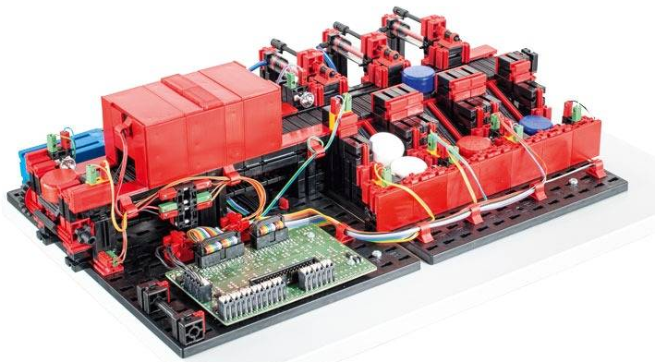
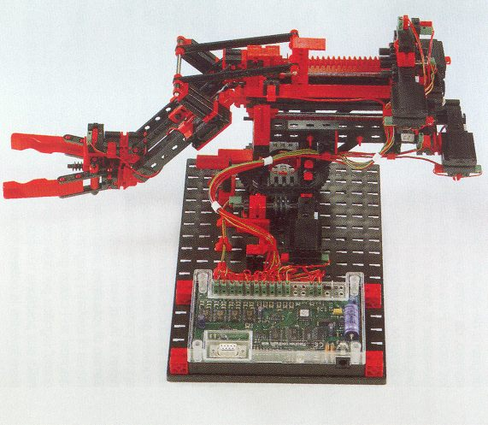
No olvidarnos de la dotación de Control y Robótica
Brazo de soldadura
Estación clasificadora
Brazo manipulador
Enlace a curso

Slide 6
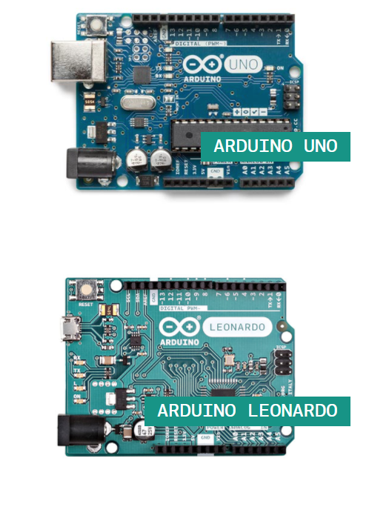
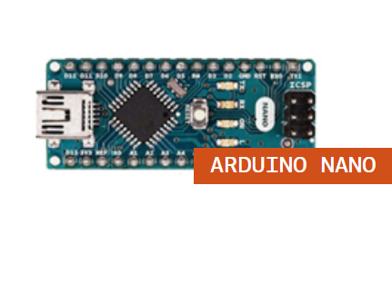
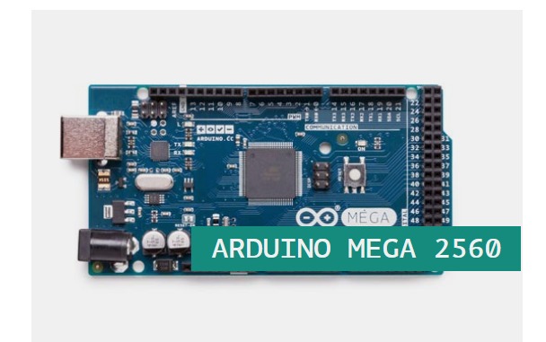
Placas Arduino

Slide 7
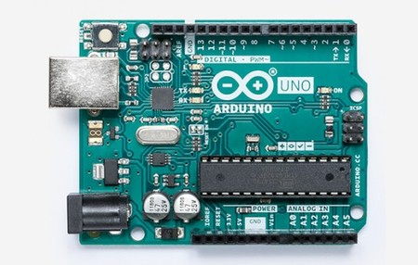
Arduino UNO
Es la placa más utilizada y es la que suele venir en los kits de iniciación.
Se alimenta a través de cable usb o adaptador de corriente tipo impresora.
Tiene 14 pines digitales y 5 analógicos
Utiliza el microcontrolador ATMega328P

Slide 8
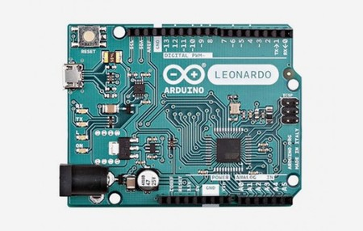
Arduino Leonardo
Se trata de una evolución de Arduino Uno
Utiliza el microcontrolador ATmega32u4 y dispone de los mismos pines que Arduino Uno.
Al conectarlo al ordenador, éste lo puede detectar como si fuera un ratón o teclado.
Utiliza un cable micro USB

Slide 9
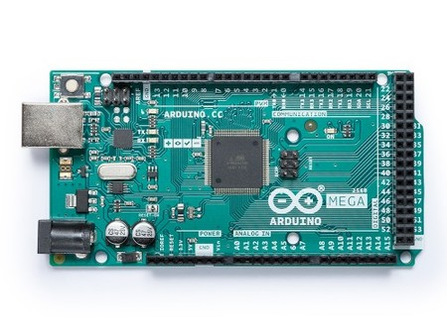
Arduino MEGA
Dispone de un gran número de pines (70)
Utiliza el microcontrolador ATmega2560, más potente que el de UNO y más memoria
Se utiliza en aplicaciones complejas o que requieran un gran número de sensores o actuadores (impresoras 3D)

Slide 10
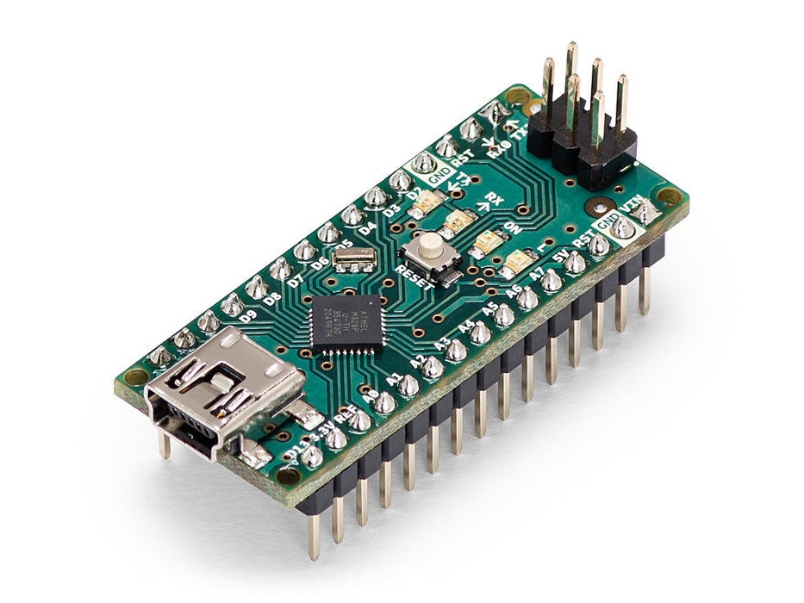
Arduino NANO
Su tamaño es muy inferior a Arduino UNO.
Utiliza el microcontrolador AT328
Incorpora 14 puertos digitales y 8 analógicos
Se utiliza en aplicaciones donde el tamaño o peso sean aspectos importantes (drones, bots)
Se alimenta a través de micro USB

Slide 11
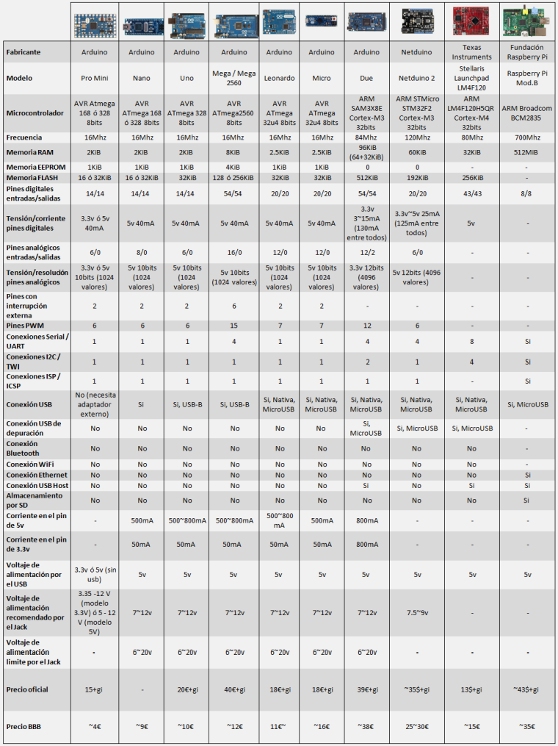
Arduino UNO: Especificaciones

Slide 12
Arduino: evolución
¿hablamos del ESP32?
El ESP32 es un SoC (System on chip): un chip en el que se integra un micro
Crontrolador junto con otras funciones, con son el WIFI y el BT. Es propiedad de la compañía ESPRESSIF, la misma que creó el ESP8266(NodeMCU), pero ESP32 es más moderno y potente.
1- Más potencia de procesamiento que el ESP8266 y muchos modelos de
Arduino.
2-Low Cost (6€ aprox)
3- Wifi Incorporado
4-Bluetooth incorporado
5-36 pines GPIO: muy versátiles
-18 entradas analógicas
-16 salidas PWM
-10 sensores táctiles (capacitivos): práctica final

Slide 13
Arduino: evolución
¿hablamos del ESP32?
 | Memoria flash | Memoria SRAM | Frecuencia de reloj | GPIO PINS
ARDUINO UNO | 32KB | 2KB | 16MHz | 14
ARDUINO MEGA | 256KB | 8KB | 16MHz
ES98266 | 4MB | 80KB | 80MHz | 17
ESP32 | 16MB | 520KB | 160MHz | 36

Slide 14
Arduino: evolución
¿hablamos del ESP32?

Slide 15
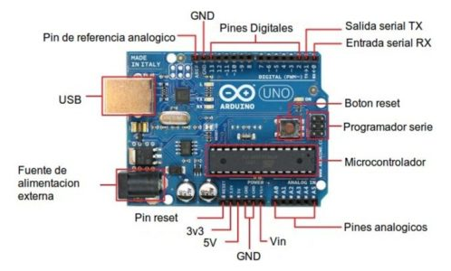
Arduino UNO: Partes

Slide 16
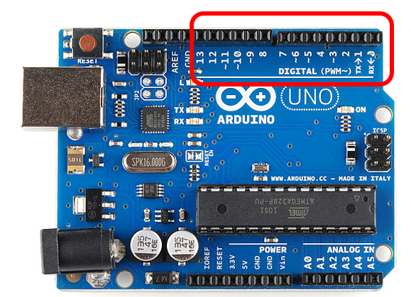
Arduino: Pines digitales
Son los pines numerados del 0 al 13.
Sirve para enviar o recibir señales en forma digital.
Solo pueden tomar valores de 0 o 5V.

Slide 17
Arduino: Pines analógicos
Son los pines numerados del A0 al A5
Sirve para recibir señales en forma analógica
Pueden tomar cualquier valor entre de 0 y 5V.

Slide 18
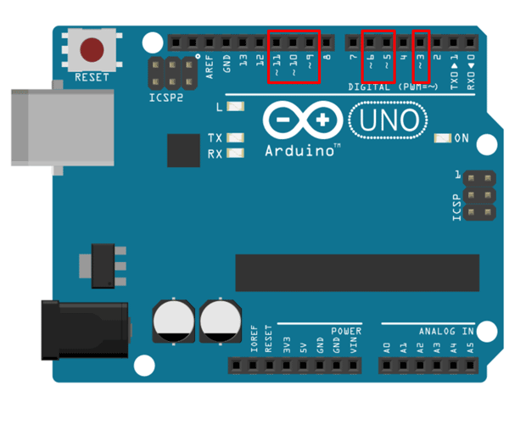
Arduino: Pines PWM
Son los pines marcados con el símbolo ~ (3,5,6,9,10,11)
Permiten imitar una salida analógica mediante la técnica PWM.
PWM = Modulación por ancho de pulso

Slide 19
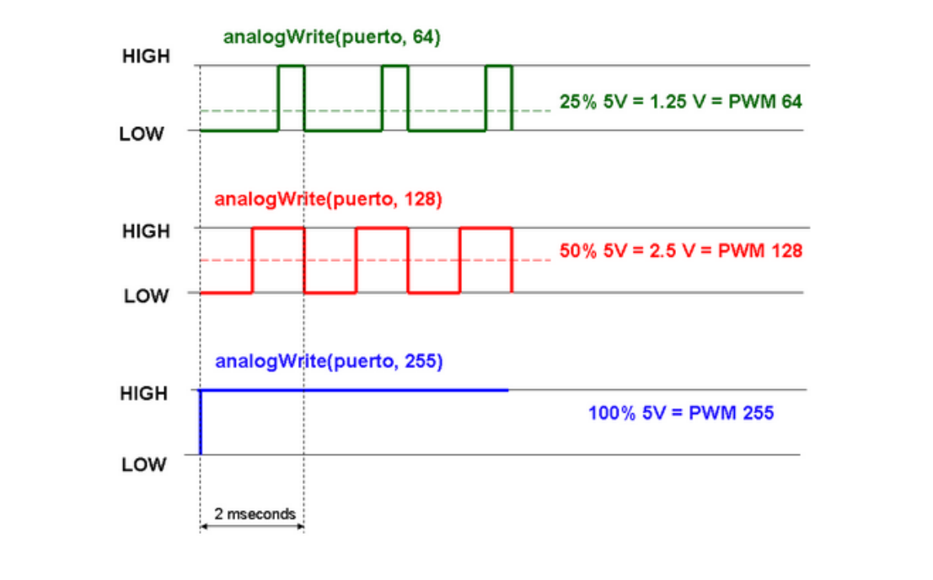
Arduino: Funcionamiento PWM

Slide 20
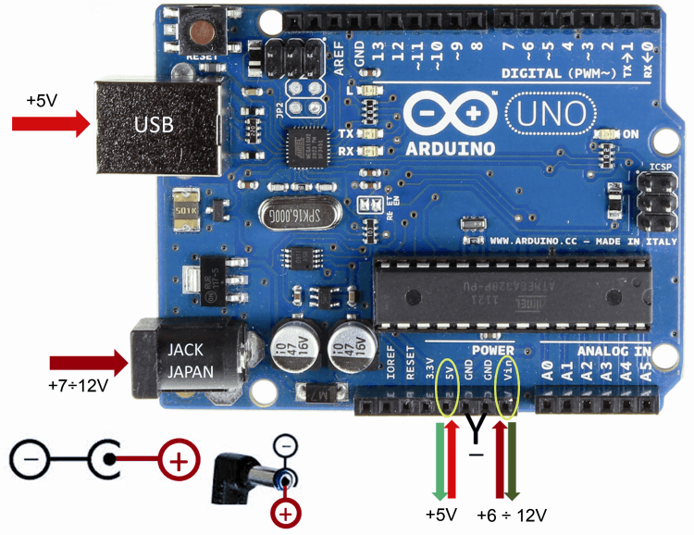
Arduino: Alimentación y conexión
El conector Jack permite la alimentación entre 7 y 12 V
El conector USB permite la alimentación a través de un cargador de móvil o el ordenador (5V)
El conector USB también permitirá cargar programas en la placa

Slide 21
Arduino: Cómo se programa
- Existen dos maneras de programar Arduino, mediante código o mediante bloques.
Programación por código | Programación con bloques
- Utiliza un lenguaje de alto nivel muy similar a C++ | - Se basa en unir bloques
- Necesitas un IDE para programar aunque también se puede hacer vía web | - Necesitas un programa instalado o desde una aplicación web
- Más complejo de programar, pero más potente. | - Es más sencillo pero sus posibilidades son más limitadas. Es ideal para empezar en clase.
 | - Tinkercad, Arduino Blocks, Mblock

Slide 22
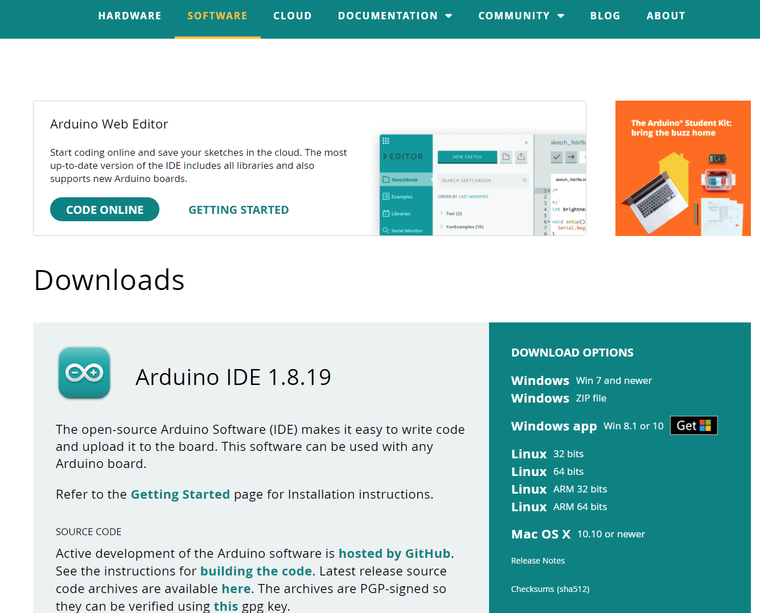
Programación por código
Se accede desde https://www.arduino.cc/en/software
Existen dos opciones de programar:
A través del editor web
A través del IDE de Arduino

Slide 23
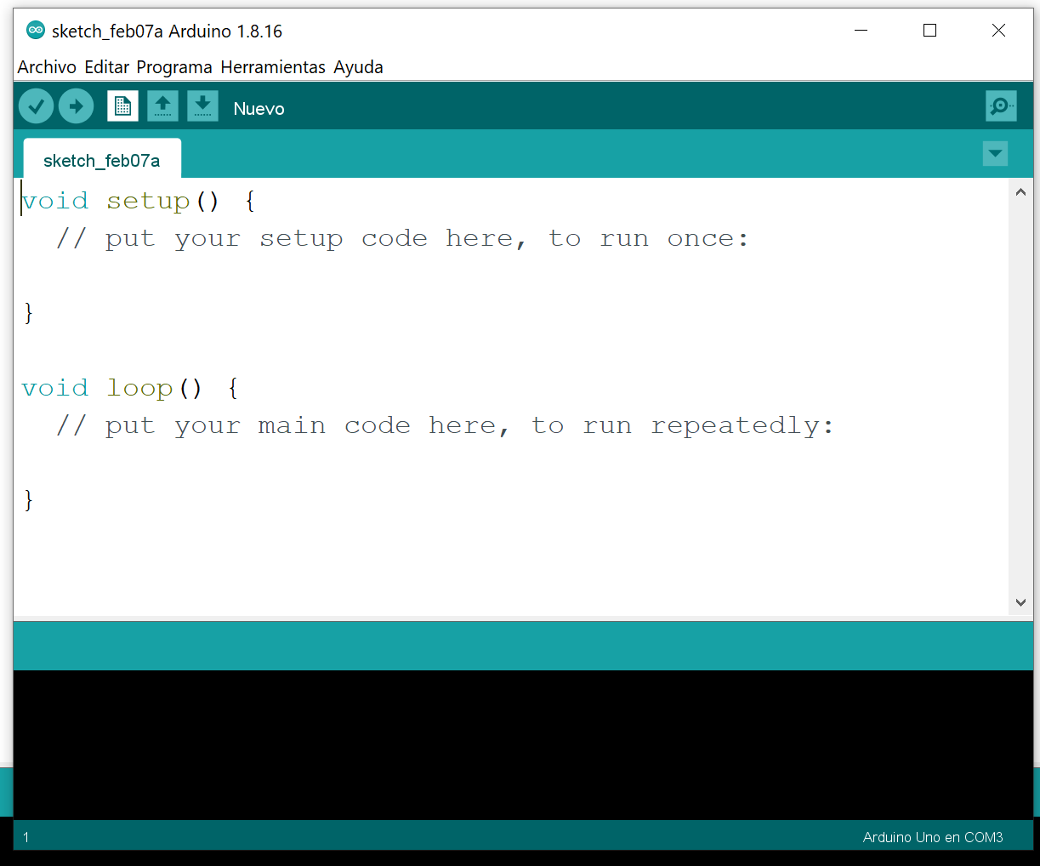
IDE de Arduino
Estas instrucciones se ejecutan sólo al inicio del programa
Estas instrucciones de ejecutan repetidamente

Slide 24
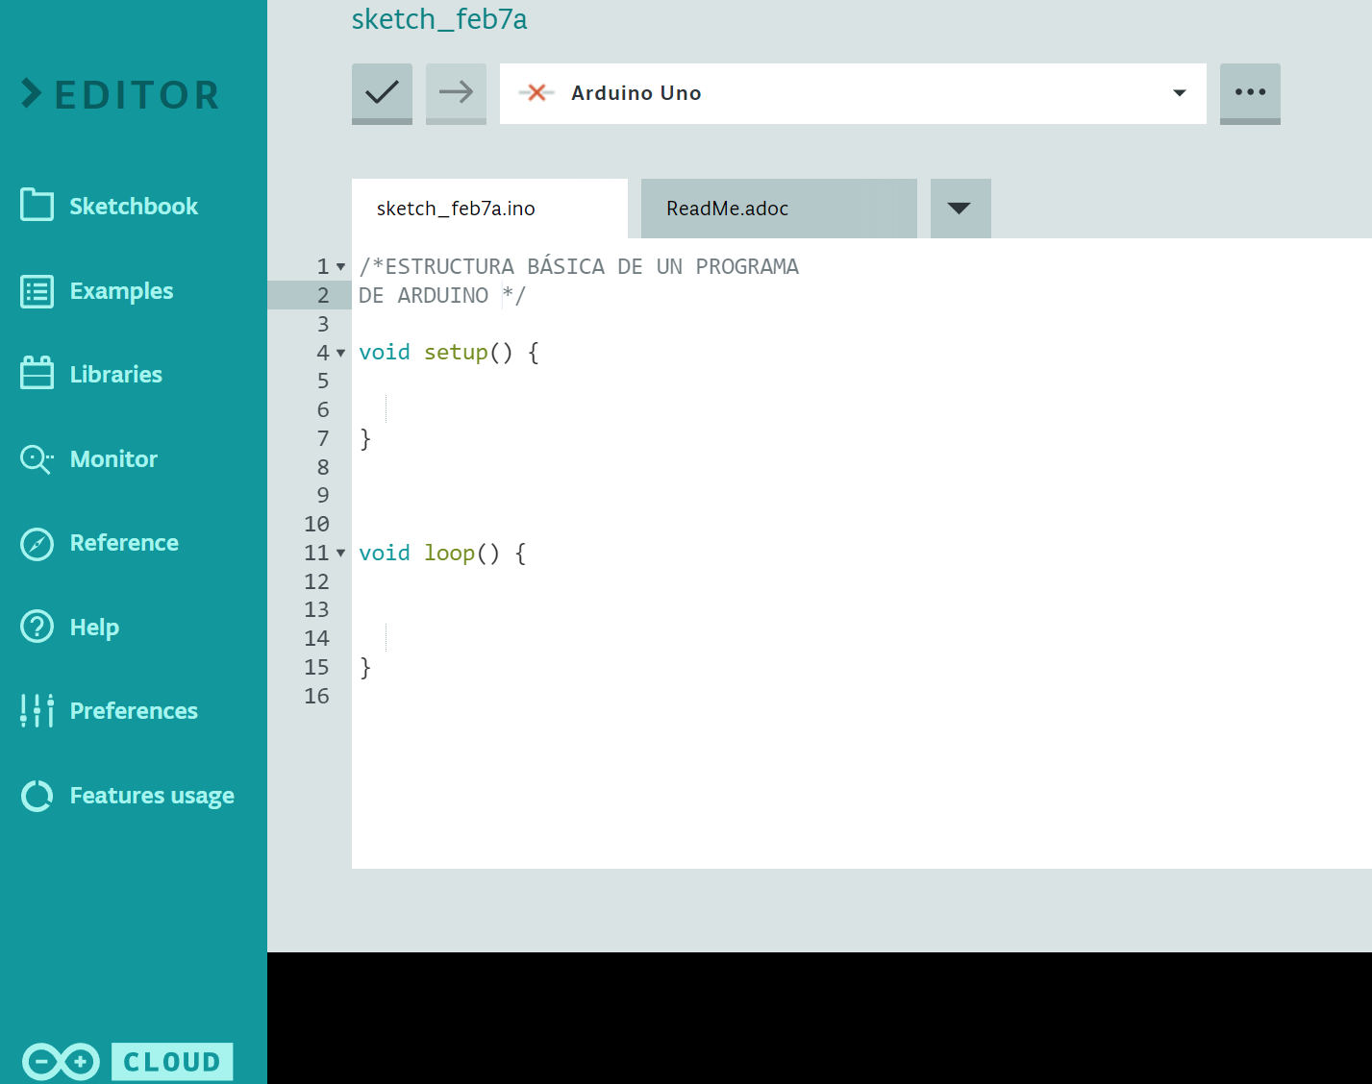
Editor Web
Estas instrucciones se ejecutan sólo al inicio del programa
Estas instrucciones de ejecutan repetidamente

Slide 25
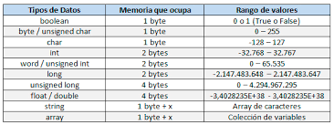
Programación por código
Definiciones importantes
Constantes: datos cuyo valor no cambia durante la ejecución del programa.
Variables: son datos que toman cierto valor y que puede ser modificado a lo largo del programa. En Arduino al definir las variables se le asigna un valor y un tipo.

Slide 26
Programación por código
Operadores:
Operadores lógicos: sirven para establecer comparaciones o condiciones, de tal forma que si se cumple devuelve TRUE y si no FALSE. Son:
Operadores matemáticos: se utilizan para manipular valores, son: SUMA (+), RESTA (-), MULTIPLICACIÓN(*), DIVISIÓN (/).
 | Operadores lógicos
== | Igual
!= | Distinto
< | Menor que
> | Mayor que
<= | Menor o igual que
>= | Mayor o igual que
 | Booleanos
&& | AND
|| | OR

Slide 27
Programación por código
Comentarios: sirve para introducir aclaraciones en el código escrito.
// → si el texto está en una misma línea
/* comentario */→ si el texto está en distintas líneas.
Funciones: son códigos ya escritos que pueden ser utilizados escribiendo el nombre de la función. Por ejemplo: digitalRead() sirve para leer el estado de un pin digital. Las iremos viendo a lo largo de los programas.
Librerias: son un conjunto de funciones agrupadas en un fichero. Se escriben al principio del programa (precedidas del símbolo #)

Slide 28
Programación por código
Del mismo modo conviene conocer ciertas estructuras de programación:
Estructuras de control selectivo: denominadas condicionales, porque se utilizan para la toma de decisiones. Son if, else, switch.
Estructuras de control iterativas: denominadas bucles, porque permiten su ejecución repetitiva de sentencias durante un número determinado de veces, controlado y definido por un algoritmo. Son while, for y do while.

Slide 29
Programación por bloques
Si deseamos un entorno “más amigable” podemos empelar ARDUINOBLOCKS.
-Es una plataforma online
-Debemos registrarnos (gratuito)
-Debemos instalar Arduinoconector, para poder hacer la carga de nuestros programas a la placa.
-La interfaz es similar a Scratch/Mblock
Enlace:
-Arduino blocks: http://www.arduinoblocks.com/
-ArduinoConector: http://www.arduinoblocks.com/web/site/abconnector

Slide 30
Kit BÁSICOS de ARDUINO
A nuestro KIT de Arduino básico, podemos añadirle todos los elementos que queramos. Todo depende de nuestra imaginación…porque con Arduino, TODO ES POSIBLE.

Slide 31
Prácticas con kit básico de Arduino
PRÁCTICA 1: ENCENDIDO DE UN LED Y PARPADEO
PRÁCTICA 2: SEMÁFORO
PRÁCTICA 3: ENCENDIDO SECUENCIAL DE LEDS
PRÁCTICA 4: PULSADORES
PRÁCTICA 5: CONMUTADA
PRÁCTICA 6: LED MULTICOLOR
PRÁCTICA 7: SIMULACIÓN DE LA LUZ DE UNA VELA
PRÁCTICA 8: ENCENDIDO DE LUZ AUTOMÁTICO
PRÁCTICA 9: DADO ELECTRÓNICO
PRÁCTICA 10: CONTADOR PLAZAS LIBRES Y ACCESO PARKING

Slide 32
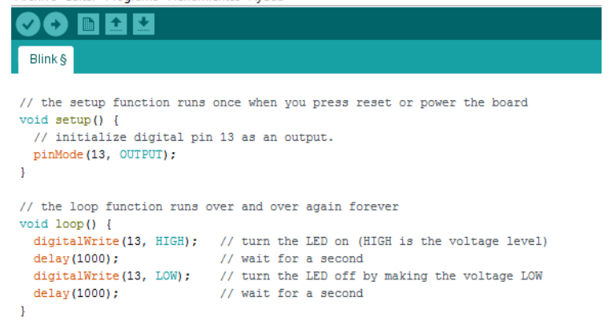
Práctica 1: Encendido de led y parpadeo
Para empezar a trabajar con Arduino vamos a simular un ejemplo de código llamado BLINK, en el que veremos cómo se enciende y apaga el diodo LED que incluye la placa en el pin 13.
Sketch:

Slide 33
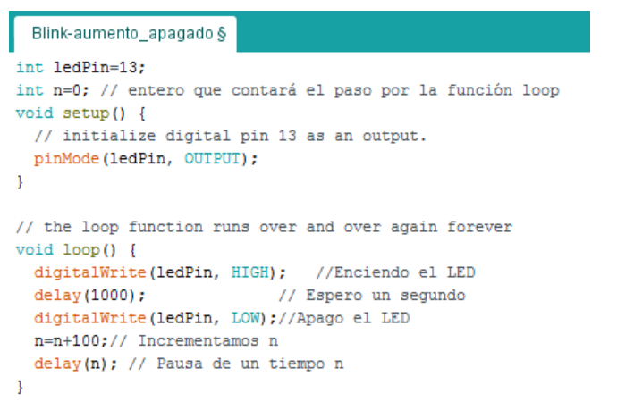
Práctica 1: Encendido de led y parpadeo
Vamos a modificar el programa anterior para que el tiempo cada vez sea mayor, dependiendo del número de veces que se ejecute el programa.
Sketch:

Slide 34
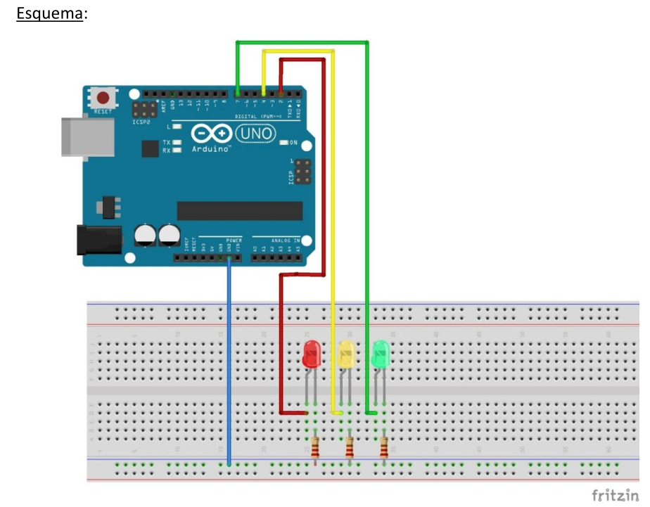
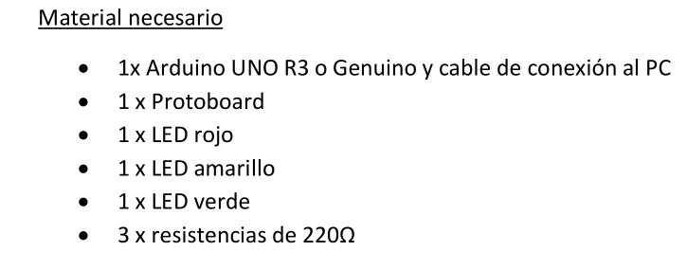
Práctica 2: Semáforo
Vamos a realizar un semáforo que tenga la siguiente secuencia de luces: luz roja durante 6 segundos y se apaga, luz verde durante 4 segundos y luz amarilla 2 segundos con dos destellos.

Slide 35
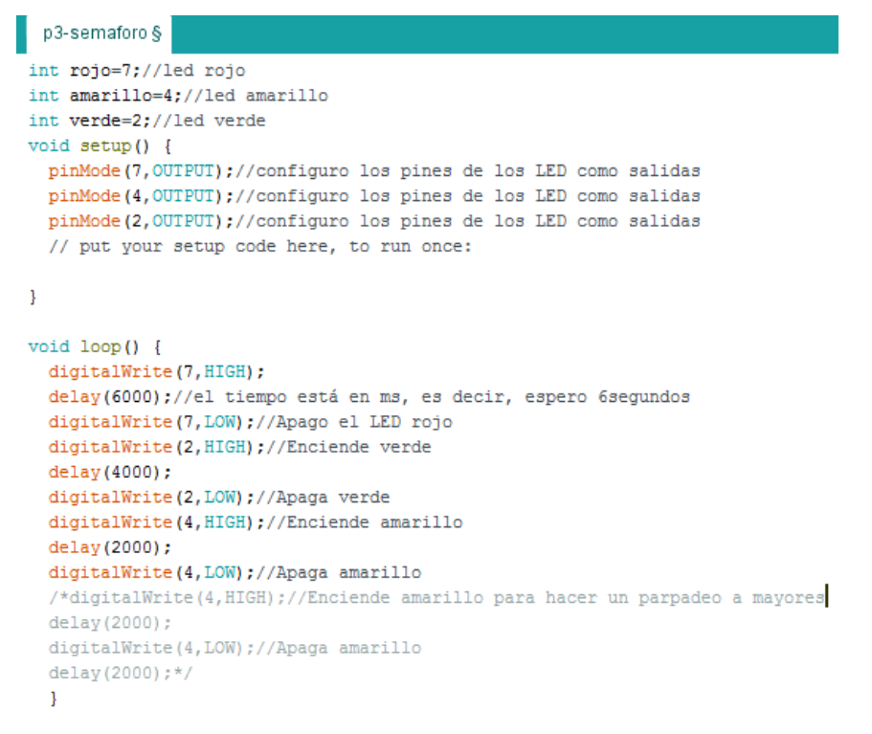
Práctica 2: Semáforo

Slide 36
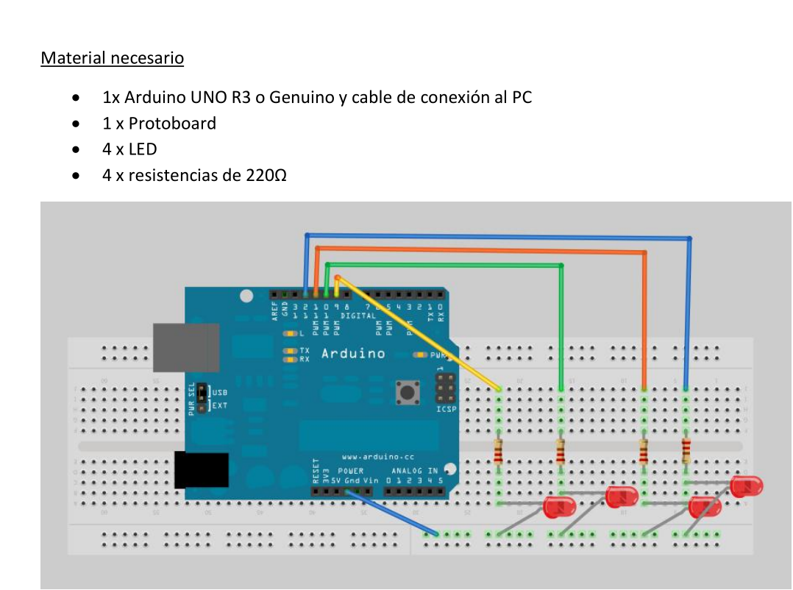
Práctica 3: Encendido secuencial de leds
Realiza el encendido secuencial de cuatro leds empezando del pin 12 hasta el pin 9. Cuando se hayan encendido todos los LEDs se apagarán los 4 y se volverá a repetir el ciclo. Vamos a considerar un tiempo entre el encendido de cada LED y el apagado de los 4 LEDS de 1 segundo.

Slide 37
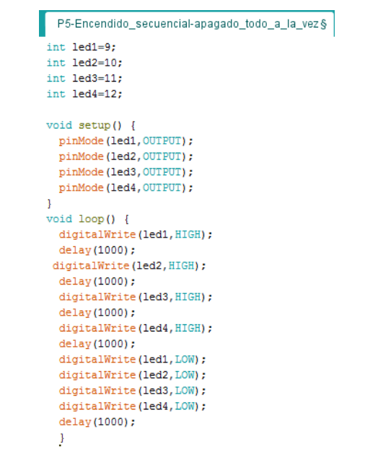
Práctica 3: Encendido secuencial de Leds

Slide 38
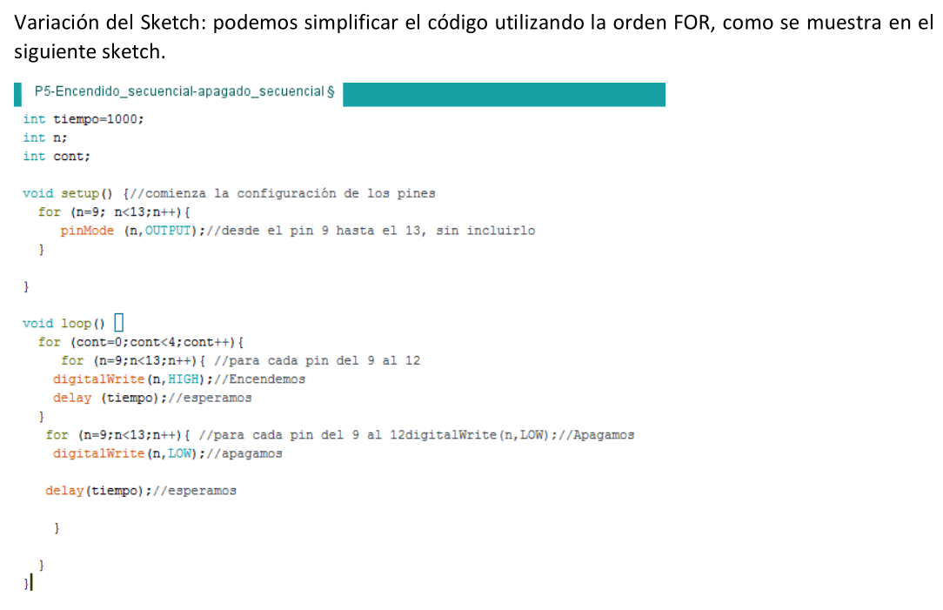
Práctica 3: Encendido secuencial de Leds
a) Modifica el programa anterior para que se apaguen todos los LED a la vez.
b) Modifica el sketch anterior para que los LED se apaguen en orden inverso: del pin 9 al 12.

Slide 39
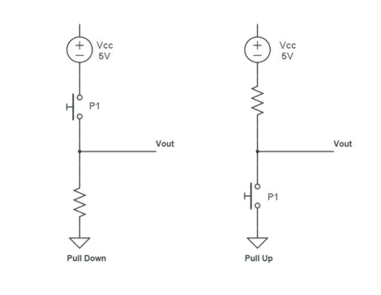
Práctica 4: Pulsadores. Pull up y Pull down
Para conectar pulsadores en las entradas digitales de Arduino, se utiliza la conexión mediante resistencias pull-down o pull up (como veremos sólo cambia el circuito, el software que utilizamos para hacer funcionar el circuito no va a variar), de tal forma, que siempre haya un estado lógico a la entrada del microprocesador, es decir, 5 o 0 voltios.
Las configuraciones se muestran en la siguiente figura:

Slide 40
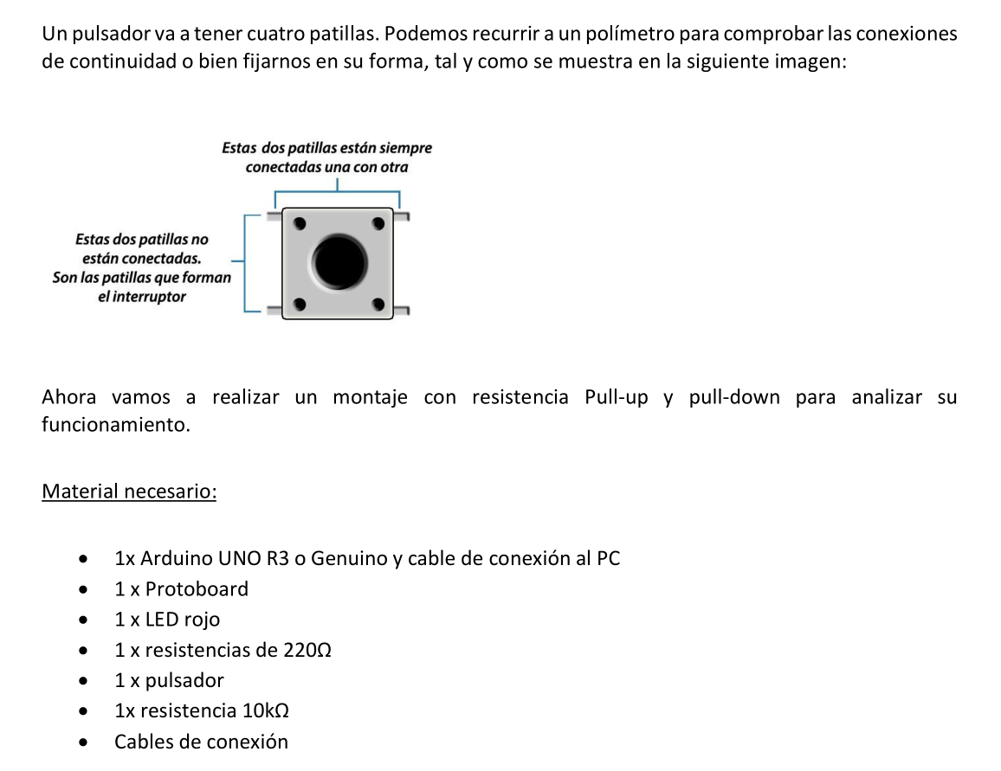
Práctica 4: Pulsadores. Pull up y Pull down

Slide 41
Práctica 4: Pulsadores. Pull up y Pull down
Para conectar pulsadores en las entradas digitales de Arduino, se utiliza la conexión mediante resistencias pull-down o pull up (como veremos sólo cambia el circuito, el software que utilizamos para hacer funcionar el circuito no va a variar), de tal forma, que siempre haya un estado lógico a la entrada del microprocesador, es decir, 5 o 0 voltios.
Las configuraciones se muestran en la siguiente figura:

Slide 42
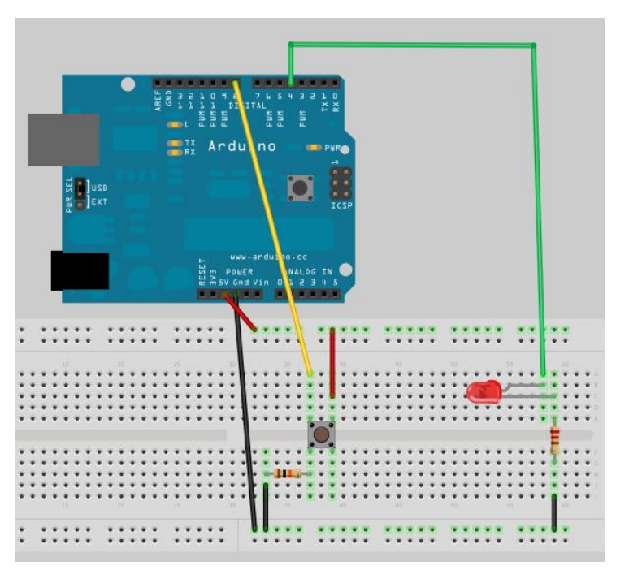
Práctica 4: Pulsadores. Pull up y Pull down
Pull down: Detectamos que el pulsador se activa

Slide 43
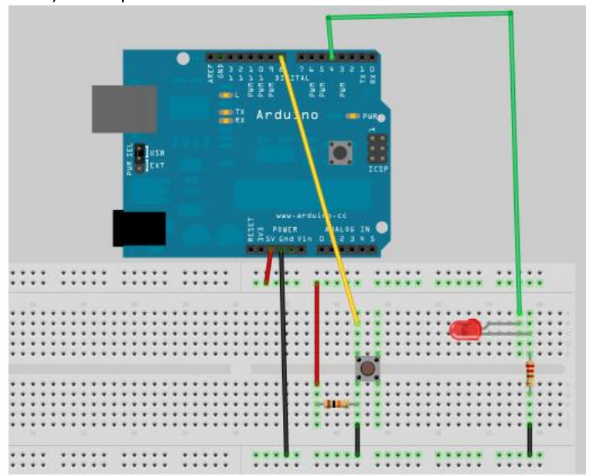
Práctica 4: Pulsadores. Pull up y Pull down
Pull up: Detectamos que el pulsador no está activado

Slide 44
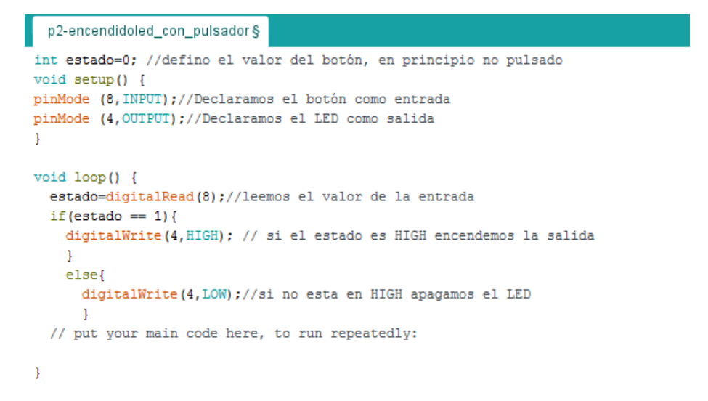
Práctica 4: Pulsadores. Pull up y Pull down
El siguiente programa encenderá un led al activar el pulsador.

Slide 45
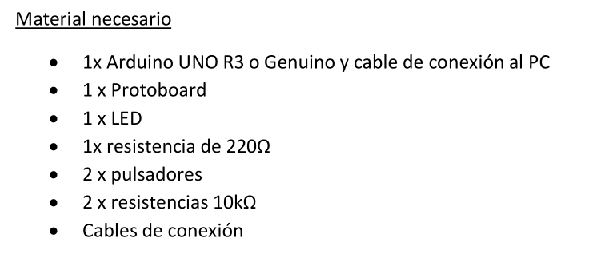
Práctica 5: Conmutada
Se desea controlar el encendido de un LED conectado al pin 13 mediante dos pulsadores conectados en los pines 2 y 3. El funcionamiento va a ser similar a una conmutada instalada en una vivienda(control de un punto de luz desde dos puntos); es decir, al pulsar cualquiera de los dos pulsadores, siel LED está encendido, se apagará; y si está apagado, se encenderá. Así pues, con los dos pulsadores puedo controlar el encendido y apago del LED.

Slide 46
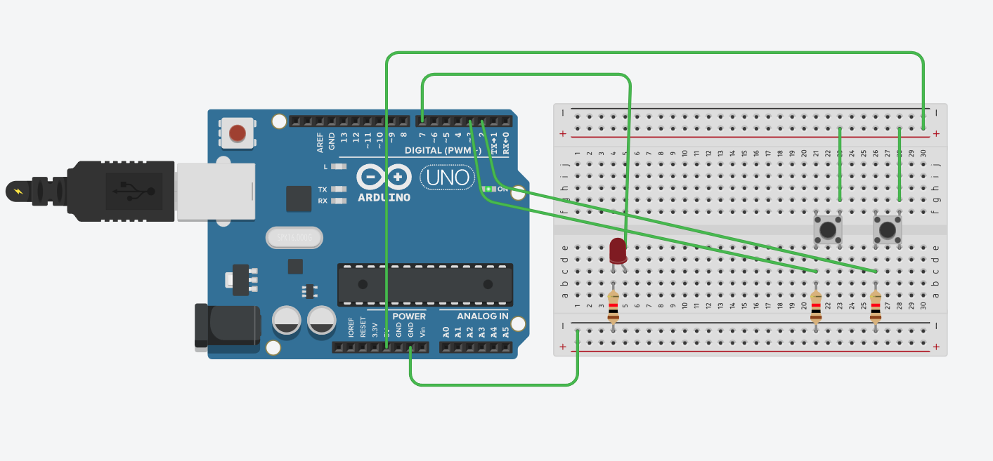
Práctica 5: Conmutada

Slide 47
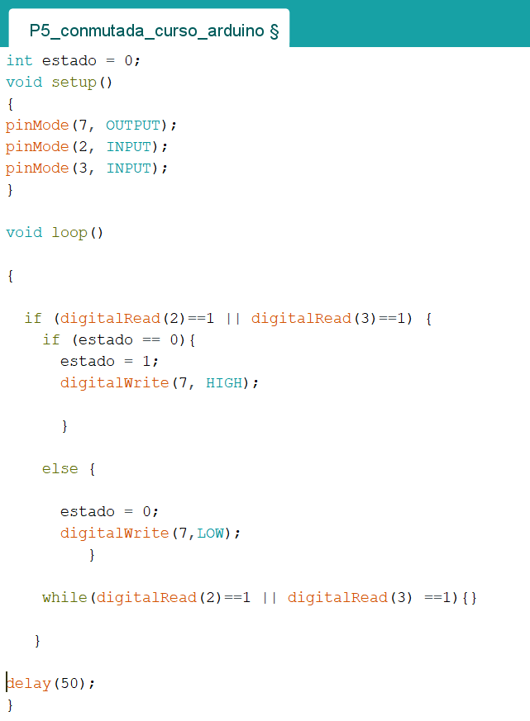
Práctica 5: Conmutada

Slide 48
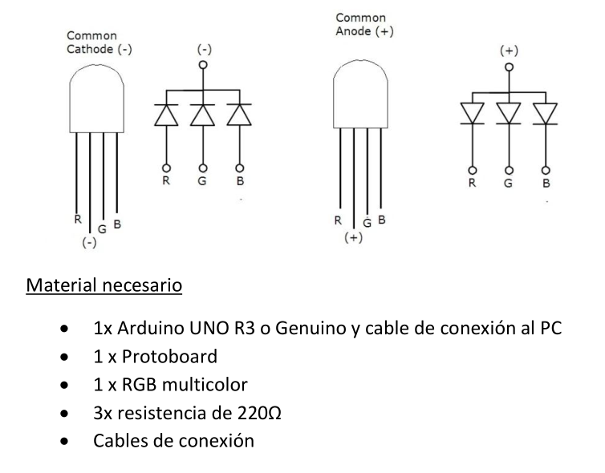
Práctica 6: Led multicolor
En este caso vamos a realizar el montaje de un diodo RGB, LED multicolor. El RGB tiene 4 terminales y su conexión se muestra en la figura. Con dos pines se pueden obtener diversos colores, por ejemplo:Amarillo = Rojo + Verde, Magenta= Rojo +Azul. Así. podríamos sustituir los 3 LED del semáforo anterior^por éste.

Slide 49
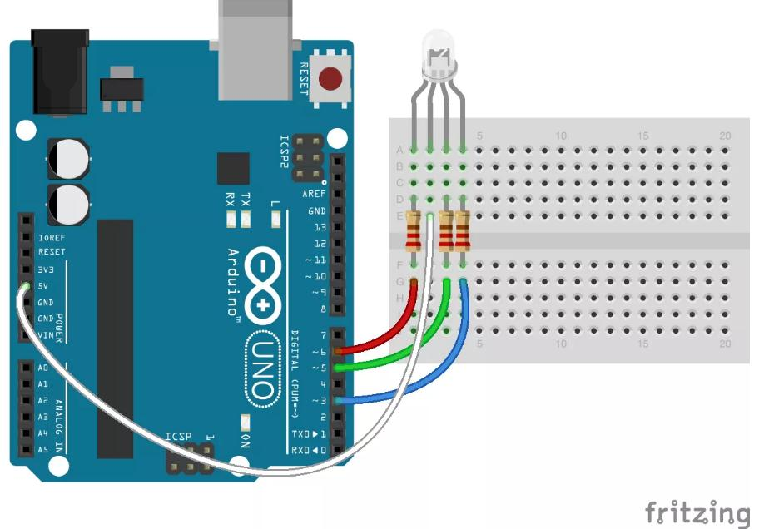
Práctica 6: Led multicolor

Slide 50
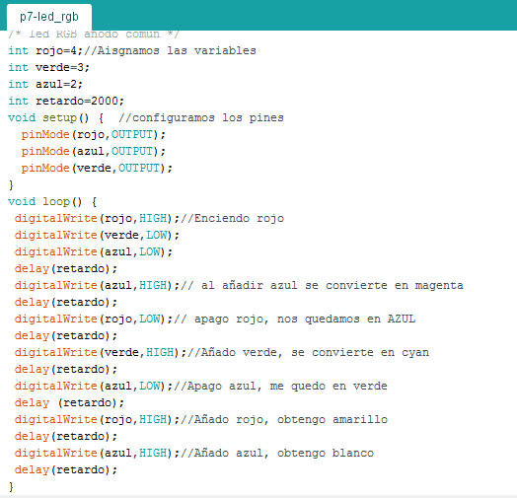
Práctica 6: Led multicolor

Slide 51
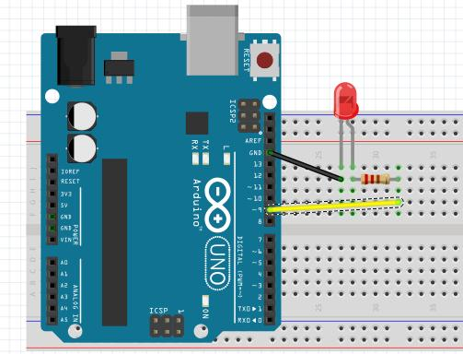
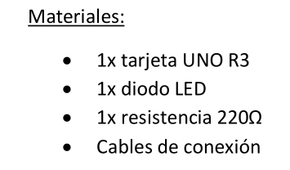
Práctica 7: Simulación de luz de vela mediante PWM
Se trata de simular el movimiento de la llama de una vela. Hacemos uso de la instrucción para generar un número aleatorio que lo asignamos a una salida analógica PWM y otro número que lo asociamos a la variable de temporización (tiempo que esperamos a para cambiar el valor de la salida.

Slide 52
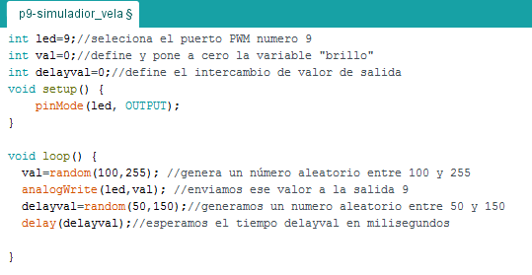
Práctica 7: Simulación de luz de vela mediante PWM

Slide 53
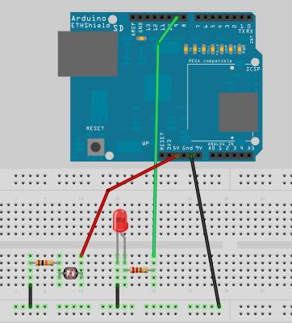
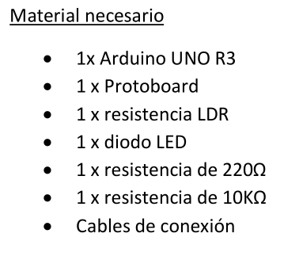
Práctica 8: Encendido de luz automático
En esta práctica vamos a implementar un programa de encendido automático de luz, donde se enciende o paga un LED en función de la cantidad de luz que recibe una LDR.

Slide 54
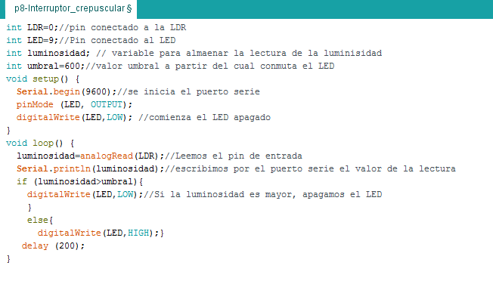
Práctica 8: Encendido de luz automático

Slide 55
Práctica 8: Encendido de luz automático
Vamos a modificar el interruptor crepuscular anterior, de tal forma que el diodo se encienda condiferente luminosidad, en función de la luz que reciba la LDR. Por ejemplo:
• A más de 700 el LED estará apagado
• Entre 550 y 700 el LED lucirá al 30%
• A menos de 550 el LED lucirá al 100%
Para realizar este ejercicio es necesario que consideremos el LED como una salida analógica, para poder variar su valor de salida. EL montaje es el mismo que en el caso anterior.

Slide 56
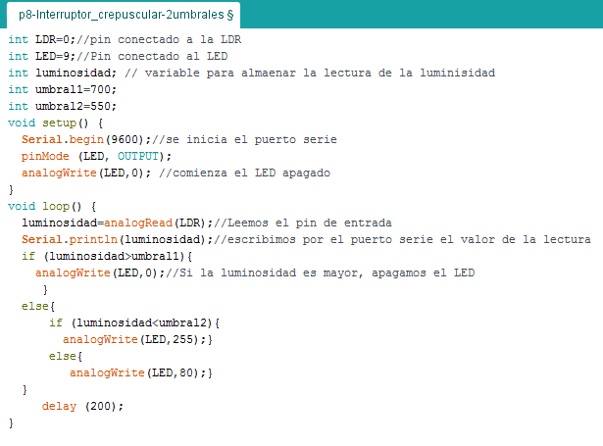
Práctica 8: Encendido de luz automático

Slide 57
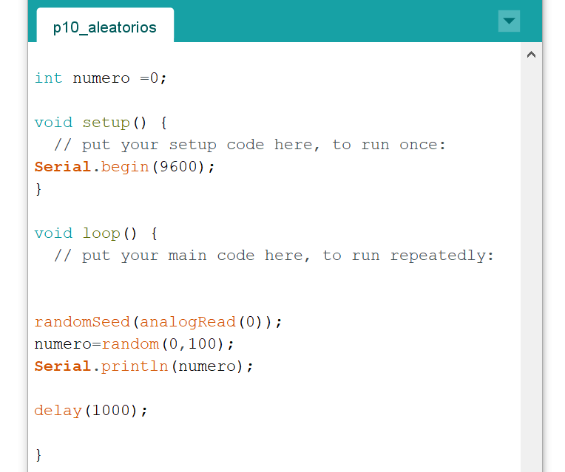
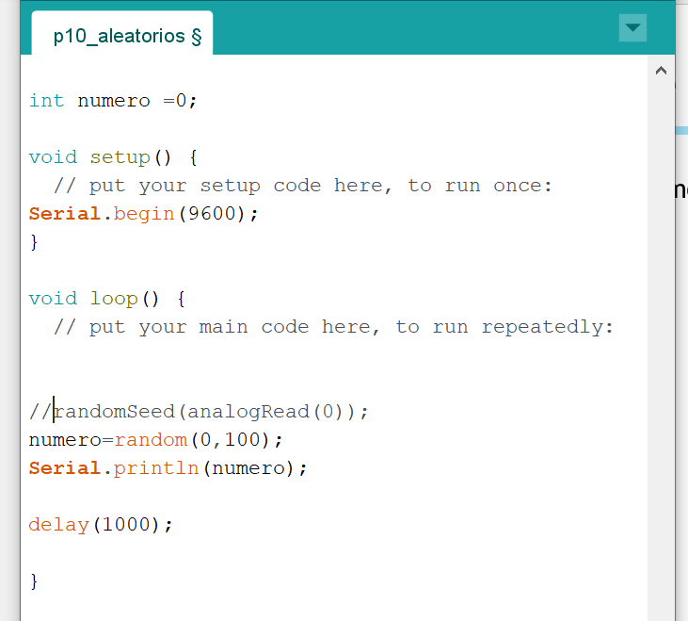
Práctica 9: Generación de números aleatorios
Esta práctica nos va a servir para ver como Arduino genera números aleatorios mediante la función random()

Slide 58
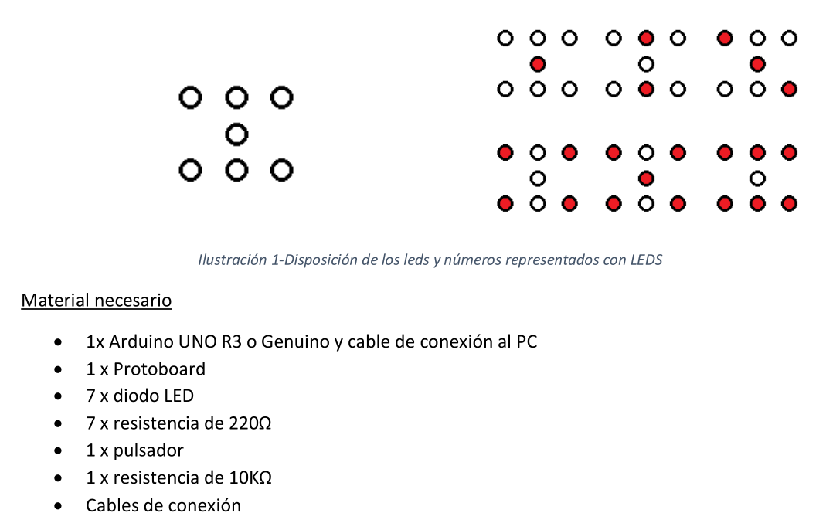
Práctica 9: Dado electrónico
En este caso vamos a implementar un dado a base de leds que nos puede ser útil para nuestros juegos favoritos de mesa.
Nuestro dado electrónico está formado por 7 leds, dispuestos como se muestran en la imagen, de tal forma que se puedan representar los números del 1 al 6, según encendamos unos LEDS u otros.

Slide 59
Práctica 9: Dado electrónico
Esquema del montaje

Slide 60
Práctica 9: Dado electrónico
Código

Slide 61
Práctica 9: Dado electrónico
Código

Slide 62
Práctica 9: Dado electrónico
Código

Slide 63
Práctica 9: Dado electrónico
Código

Slide 64
Práctica 9: Dado electrónico
Código

Slide 65
Práctica 9: Dado electrónico
Código
INICIO

Slide 66
PRÁCTICA 10- CONTROL DE ACCESOS A UN PARKING
Para esta práctica vamos a necesitar:
ARDUINO UNO R3
RESISTENCIAS
DISPLAY 8 SEGMENTOS
SERVOMOTOR
Goma eva
Clips
Papel albal
Vamos a construir un parking con 8 plazas de aparcamiento. En el display, inicialmente aparecerá un 8. Si un coche llega, la barrerá subirá y el contador disminuirá a 7. Si un coche salde del parking, la barrerá se subirá y el contador aumentará. Si no hay plazas libres, la barrera no se abrirá,
Video
making

Slide 67
¿Qué es un servo?
Se trata de un motor de cc capaz de posicionarse en un ángulo determinado dentro de un rango que suele ser entre 0 ºy 180º

Slide 68
Programación de servo
Esquema de montaje

Slide 69
¿Qué es un display de 7 segmentos?
El visualizador de 7 segmentos es un componente que se utiliza para la representación de caracteres (normalmente números) en muchos dispositivos electrónicos, debido en gran medida a su simplicidad. Aunque externamente su forma difiere considerablemente de un led típico, internamente están constituidos por una serie de leds con unas determinadas conexiones internas, estratégicamente ubicados de tal forma que forme un número '8'.

Slide 71
Práctica 10: BARRERA PARKING
Código

Slide 72
Práctica 10: BARRERA PARKING
Código

Slide 73
Práctica 10: BARRERA PARKING
Código
INICIO

Slide 74
KITS HACKING STEAM
Son una serie de prácticas que podemos descargarnos de la web de Microsoft
https://education.microsoft.com/en-us/hackingStem
Aerogenerador
Sonar
Mano robótica
Sismógrafo
Telégrafo
Vídeo

Slide 75
Práctica 17: Medida de potencia de aerogenerador

Slide 76
Práctica 17: Medida de potencia de aerogenerador
En esta práctica diseñaremos un aerogenerador sencillo a partir de materiales caseros. Este aerogenerador moverá un pequeño motor de cc cuya potencia generada intentaremos medir con Arduino.

Slide 77
Práctica 17: Medida de potencia de aerogenerador
Materiales

Slide 78
Práctica 17: Medida de potencia de aerogenerador
Esquema de montaje:

Slide 79
Práctica 17: Medida de potencia de aerogenerador
Código:
INICIO

Slide 80
Práctica 18: Escudo térmico
En esta práctica vamos a utilizar Arduino para comprobar las diferentes conductividades térmicas que poseen los materiales y comprobar cuáles son los más adecuados para aplicaciones como los recubrimientos de naces espaciales.
INICIO

Slide 81
Práctica 18: Escudo térmico
.

Slide 82
Práctica 18: Escudo térmico
Para simular el calor generado en la reentrada utilizaremos un secador de pelo. Después utilizaremos dos termisoteres para medir la temperatura fuera y dentro de la cápsula.

Slide 83
Práctica 18: Escudo térmico
Esquema general de montaje.

Slide 84
Práctica 18: Escudo térmico
Esquema de montaje para medida de temperaturas y visionado por LCD.

Slide 85
Práctica 18: Escudo térmico
Código de medida de temperaturas interior y exterior de la cápsula.

Slide 86
Práctica 18: Escudo térmico
Medida de diferencia de temperaturas exterior e interior tras 30s.
INICIO

Slide 87
Práctica 19: Sismógrafo
Con este programa vamos a simular el comportamiento de un sismógrafo, diseñando un dispositivo capaz de detectar vibraciones y temblores de tierra.

Slide 88
Práctica 19: Sismógrafo
Al simular el terremoto el imán suspendido por el corcho se moverá, variando el campo magnético que atraviesa la espira e induciendo una corriente que podrá ser medida por Arduino

Slide 89
Práctica 19: Sismógrafo
Materiales

Slide 90
Práctica 19: Sismógrafo
Esquema de conexión:

Slide 91
Práctica 19: Sismógrafo
Código

Slide 92
Práctica 19: Sismógrafo
Ahora vamos a intentar simular el sismógrafo utilizando Scratch.

Slide 93
Práctica 19: Sismógrafo
Arduino se encarga de leer el voltaje generado por el movimiento del imán y de enviarlo al Panda para su visionado.

Slide 94
Práctica 19: Sismógrafo
El Panda se encarga de visualizar el valor de la amplitud del temblor.

Slide 95
Práctica 19: Sismógrafo
La aguja se moverá con un ángulo y velocidad directamente proporcionales a la amplitud del temblor.

Slide 96
Otros kits avanzados

Slide 97
KIT COCHE INTELIGENTE
Con un kit como el siguiente podemos realizar diversas prácticas.
A) Coche evita-obstáculos: empleando un sensor ultrasónico
B) Coche seguidor de línea: empleando una fotorresistencia
C) Coche teledirigido: mediante la creación de una app con app inventor y vinculado por BT

Slide 98
¿Qué incluye?
2 x Soportes motor 1 x Chasis 2 x Ruedas 1 x Rueda loca 2 x Motores DC 2 x Discos, contador de pasos 1 x Base de 4 baterías 1 x Interruptor 1 x tuercas, tornillos 1 x Shield para Arduino UNO 1 x Arduino UNO R3 1 x Servo SG90 1 x sensor de ultrasonidos 1 x Controladora de motor L298N
Los pines IEA, IN1 e IN2 controlan la salida A.
Los pines IEB, IN3 e IN4 controlan la salida B.
Los pines IN1, IN2, y IN3 e IN4, controlan la dirección de giro, respectivamente, de la salida A y B.

Slide 99
Práctica : Control de motor de corriente continua
Control de motor cc mediante drive motor. L298N Esquema de conexión. 2 motores sin variación de velocidad.

Slide 100
Práctica : Control de motor de corriente continua
Control de motor cc mediante drive motor. L298N Esquema de conexión. Un motor con variación de velocidad.

Slide 101
Práctica : Control de motor de corriente continua
Código prueba motores por teclas (necesario estar conectado y activar puerto serie)

Slide 103
Añadiendo el sensor de ultrasonidos
Antes de hacerlo, es muy importante comprender el principio de funcionamiento de los sensores ultrasónicos, porque estos sensores juegan un papel importante en la detección de obstáculos. El principio básico del sensor ultrasónico es registrar el tiempo requerido para que el sensor transmita y reciba el haz ultrasónico después de tocar la superficie. Luego usa la fórmula para calcular la distancia.

Slide 104
Práctica 12: Sensor de ultrasonidos
Permite la medida de distancia mediante el envío y recepción de ondas sonoras.

Slide 105
Práctica 12: Sensor de ultrasonidos
Uilizaremos el sensor HC-SR04

Slide 106
Práctica 12: Sensor de ultrasonidos
Ejemplo de código: Medida de distancia de un objeto.

Slide 107
Posibles mejoras al coche
Añadir un servo sobre el que se coloca el sensor ultrasónico, para mejorar la detección de objetos.
Otra solución sería colocar 4 ruedas, con 4 motores.
Precaución: con el puente H sólo se pueden controlar 2 motores, por lo que habría que “puentearlos”
Video

Slide 108
Práctica 20: Comunicación bluetooth
Características básicas.
La tecnología Bluetooth permite la comunicación inalámbrica entre dispositivos digitales.
Está especializada en transferencias de datos en distancias cortas.
Destaca por un bajo consumo y por la sencillez de conexión.
Posee velocidades de transferencias de datos inferiores a otras tecnologías como WI-FI.
No necesita que los dispositivos estén “encarados” para efectuar la comunicación.
Para comunicar el Arduino con un dispositivo móvil necesitaremos una aplicación de Terminal bluetooth.

Slide 109
Práctica 20: Comunicación bluetooth
Para comunicarnos con Arduino utilizando el protocolo bluetooth utilizaremos los módulos HC-05 o HC-06.
El hardware de ambos chips es el mismo pero presentan algunas diferencias en cuanto a funcionalidades siendo en este aspecto el HC-05 algo superior.

Slide 110
Práctica 20: Comunicación bluetooth – Configuración (0)
CÓDIGO PARA PODER CONFIGURAR:

Slide 111
Práctica 20: Comunicación bluetooth – Configuración (1)
El módulo de comunicación bluetooth puede presentar 4 modos de funcionamiento dependiendo del modelo.
HC-05
Posee los 4 modos de funcionamiento.
Nombre por defecto: HC-05
Contraseña: 1234
Velocidad por defecto (baud rate): :9600
HC-06
Posee sólo los modos de funcionamiento desconectado y conectado.
Nombre por defecto: HC-06
Contraseña: 1234
Velocidad por defecto (baud rate): :9600

Slide 112
Práctica 20: Comunicación bluetooth – Configuración (2)
El módulo de comunicación bluetooth posee 4 modos de funcionamiento
MODO DESCONECTADO:
- Entra a este estado tan pronto alimentas el modulo, y cuando no se ha establecido una conexión bluetooth con ningún otro dispositivo - EL LED del módulo en este estado parpadea rápidamente
- En este estado a diferencia del HC-06, el HC-05 no puede interpretar los comandos AT
MODO CONECTADO
- Entra a este estado cuando se establece una conexión con otro dispositivo bluetooth.
- El LED hace un doble parpadeo en el caso del Hc_05 y permanece fijo en el HC -06
- Todos los datos que se ingresen al HC-05 por el Pin RX se trasmiten por bluetooth al dispositivo conectado, y los datos recibidos se devuelven por el pin TX. La comunicación es transparente

Slide 113
Práctica 20: Comunicación bluetooth – Configuración (3)
El módulo de comunicación bluetooth posee 4 modos de funcionamiento
MODO AT1
- Para entrar a este estado después de conectar y alimentar el modulo es necesario presionar el botón del HC-05.
- En este estado, podemos enviar comandos AT, pero a la misma velocidad con el que está configurado.
- EL LED del módulo en este estado parpadea rápidamente igual que en el estado desconectado.
MODO AT2
- Para entrar a este estado es necesario tener presionado el botón al momento de alimentar el modulo, es decir el modulo debe encender con el botón presionado, después de haber encendido se puede soltar y permanecerá en este estado.
- En este estado, para enviar comandos AT es necesario hacerlo a la velocidad de 38400 baudios, esto es muy útil cuando nos olvidamos la velocidad con la que hemos dejado configurado nuestro modulo.
- EL LED del módulo en este estado parpadea lentamente.

Slide 114
Práctica 20: Comunicación bluetooth – Configuración (4)
COMANDOS BÁSICOS DE CONFIGURACIÓN:
Test de comunicación.
Enviar: AT
Recibe: OK
Cambio de nombre del dispositivo:
Enviar: AT+NAMEnombre Ejemplo: AT+NAMEgrupo1
Recibe: Oksetname
Cambio de código de vinculación:
Enviar: AT+PINpin Ejemplo: AT+PIN584
Recibe: Oksetpin
Cambio de velocidad de comunicación
Enviar: AT+BAUDvelocidad Ejemplo: AT+BAUD38400
Recibe: Okvelocidad

Slide 115
Práctica 20: Comunicación bluetooth
Esquema de conexión HC-05

Slide 116
Práctica 20: Comunicación bluetooth
Esquema de conexión HC-06

Slide 117
Práctica 20: Comunicación bluetooth para nuestro coche

Slide 118
Práctica 20: Comunicación bluetooth para nuestro coche
Uso de app inventor

Slide 119
Práctica 20: Comunicación bluetooth para nuestro coche
La programación: ARCHIVO “COCHE BT.INO”
VIDEO

Slide 120
Práctica 21: Sensor de humedad con comunicación BT
Añadiendo a nuestro kit un RGB, una pantalla LCD, un sensor DHT-11 y un diodo RGB, podremos hacer el siguiente montaje.
TERMÓMETRO E HIGRÓMETRO:
-En la pantalla LCD podremos visualizar la temperatura y humedad. Además, si la temperatura es inferior a la programada mediante la aplicación BT terminal, se encenderá un LED AZUL y si es superior un LED ROJO.

Slide 121
Práctica 21: Sensor de humedad con comunicación BT
Esquema de Conexiones

Slide 122
Práctica 22: App inventor – Aspectos básicos
Esta primera práctica servirá para familiarizarnos con los elementos básicos que podemos utilizar en nuestras aplicaciones.

Slide 123
Práctica 21: APP INVENTOR – Aspectos básicos
Código App Inventor

Slide 124
Práctica 21: APP INVENTOR – Aspectos básicos
Resultado final

Slide 125
Práctica 23: App inventor – Lectura de temperatura y humedad
Con esta práctica vamos programar una aplicación que nos permita visionar en tiempo real la temperatura y la humedad que está leyendo un sensor conectado al Arduino..

Slide 126
Práctica 23: App inventor – Lectura de temperatura y humedad
Elementos de interfaz

Slide 127
Práctica 23: App inventor – Lectura de temperatura y humedad
Código Arduino Blocks

Slide 128
Práctica 23: App inventor – Lectura de temperatura y humedad
Código App inventor

Slide 129
Práctica 24: App inventor – Control por voz
Con un LED y BT podemos crear un “Alexa” y encender y apagar las luces de nuestro domicilio. Podemos empezar con un LED y controlar otro tipo de actuadores.
Video alumnos

Slide 130
SMART HOME-KEY STUDIO
Video
INICIO

Slide 131
Componentes

Slide 132
Programación
https://wiki.keyestudio.com/221820_Keyestudio_Smart_Home_Kit_for_Arduino
Este modelo incluye un relé con salida 220VAC.
¿Qué podemos hacer?
-Sensor de lluvia→abre ventana
-Sensor de gas→abre ventana
-Sensor de iluminación (LDR)→Medición/encender leds
-Alarma con código para apertura de puerta mediante pulsadores, con mensaje de bienvenida.
Además existe una app IOT KEYES, que nos va a permitir otras operaciones:
Otro modelo, que incluye placa solar
(en lugar de 6 pilas)
Aliexpress

Slide 133
Otra versión, para sacar ideas:
Juanjo López (creador de ARDUINOBLOCKS) junto con la Universidad Politécnica de Valencia han desarrollado la Maleta de Innovación. Es un kit que se basa en el Smart home kit (visto anteriormente) pero completado con otros sensores y módulos extra:
Sensor de CO2
Sensor de sonido
Sensor y mando de IR
Sensor magnético
Sensor de temperatura y humedad
Placa solar
…
Ver Proyecto
Ver ejemplo de medidor de CO2

Slide 134
IOT-MONITORIZAR VALORES
Adafruit es un servicio en la nube que nos permite monitorizar datos y realizar paneles de control online y todo comunicado con el sencillo y eficaz protocolo de MQTT. Permite crear una cuenta de forma gratuita, pero con algunas limitaciones.
ThingSpeak es un plataforma de Internet of Things (IoT) que permite recoger y almacenar datos de sensores en la nube y desarrollar aplicaciones IoT. Thinkspeak también ofrece aplicaciones que permiten analizar y visualizar tus datos en MATLAB y actuar sobre los datos. Los datos de los sensores pueden ser enviados desde Arduino, Raspberry Pi, BeagleBone Black y otro HW. Web: https://thingspeak.com/

